Slide 1
仮想空間でセキュリティを語る VRChat×脅威モデリング
セキュリティ集会 in VRChat

Slide 2
3/15(土) 脅威モデリングのワークショップ
僕
小笠さん

Slide 3
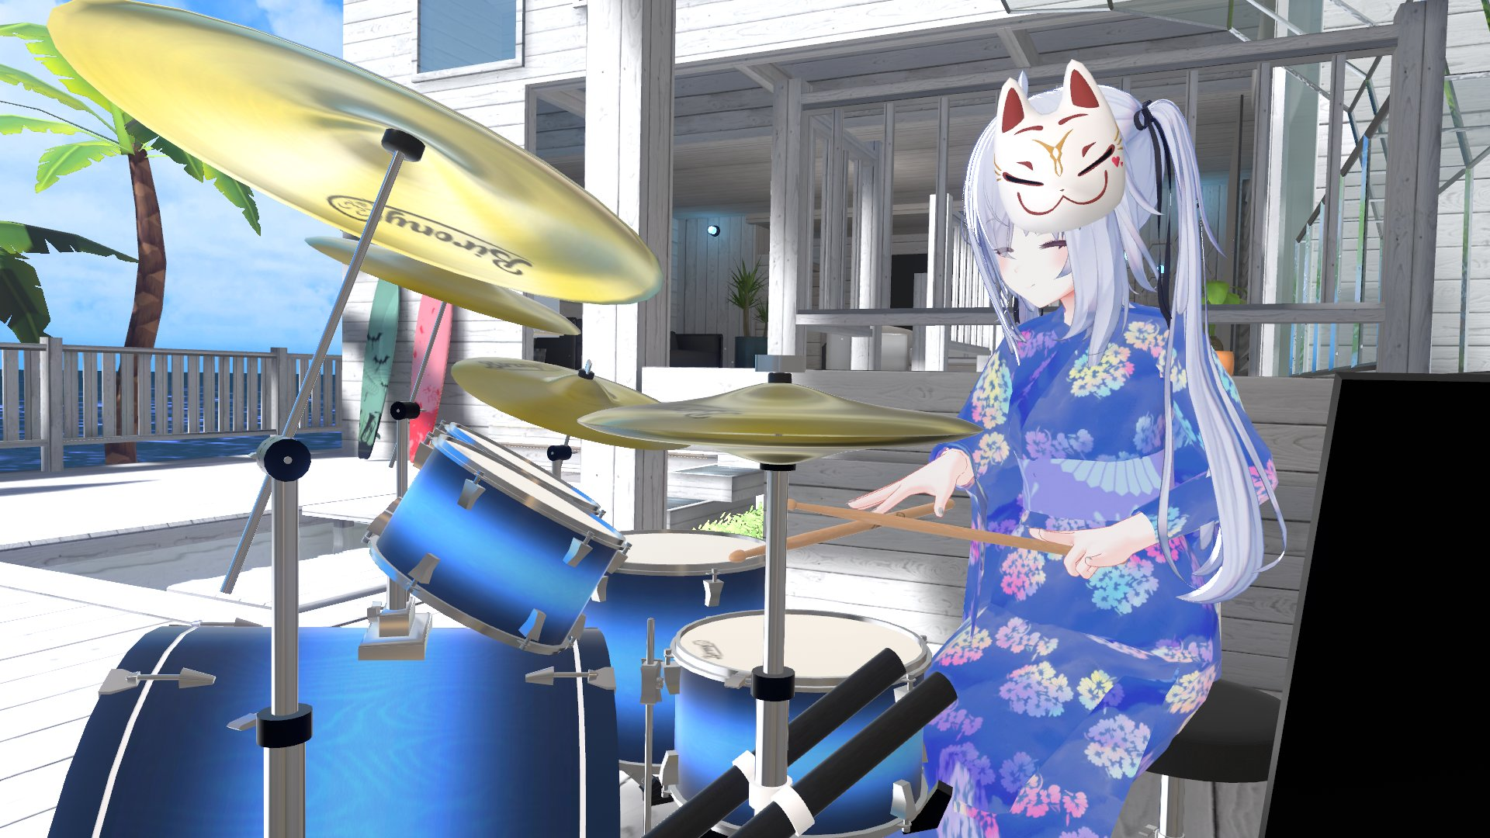
$whoami
名前：くままぬい(本名:松田翔太)
コミュニティ 「セキュリティ集会 in VRChat」を運営
大学生をしながらバイトで脆弱性診断やペンテスト
“大都会”札幌 在住
好き:VR,CTF
X(@kumama_nui)

Slide 4
きっかけ
札幌でなんとなく参加した脅威モデリングワークショップ
楽しかったし学びも多かった！でも……

Slide 5
でも……
1.情報の地域格差
札幌にいたからこの情報が受け取れた
東京の人たちは脅威モデリングナイトとかいう面白そうな
イベントに参加できる
もっと田舎にいたら？海外は？
2.現実という制限
札幌だと専門学校の部屋を借りていた
常にいい場所があるとは限らない
→同時に解決できるVRChat

Slide 6
VRChatとは

Slide 7
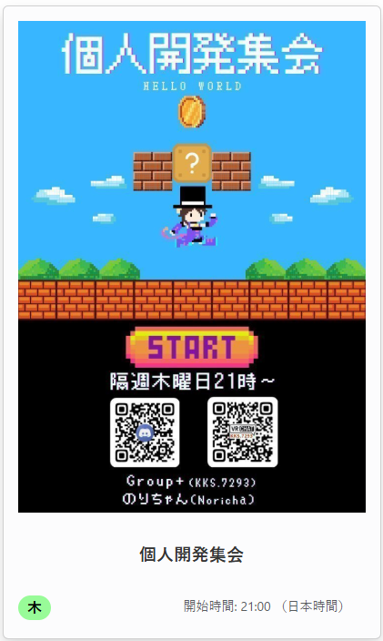
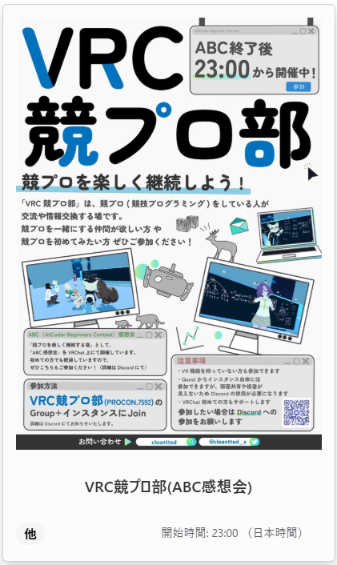
VRChatで何してるの？
VRChatの「技術・学術系イベント・コミュニティ文化」
などなど……

Slide 8
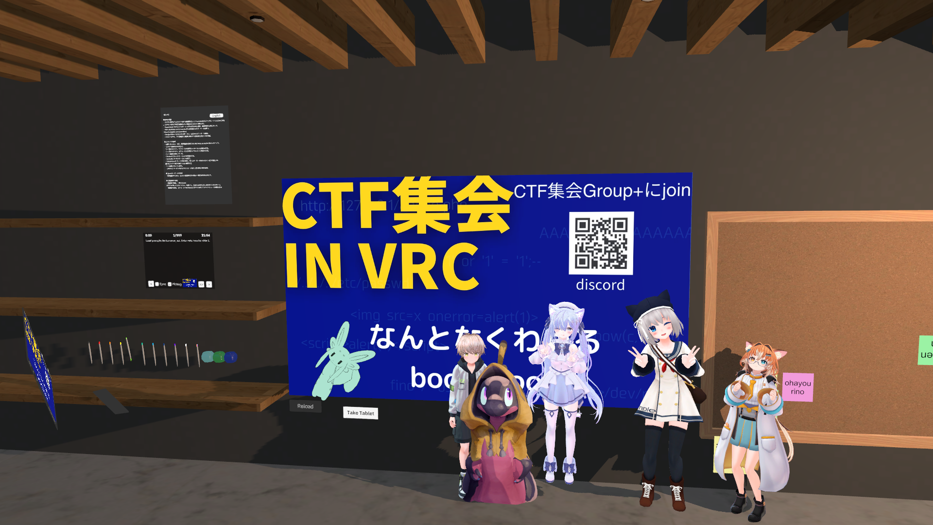
僕は何してるの？
セキュリティに関するコミュニティ「セキュリティ集会 in VRChat(旧CTF集会)」を隔週で開催
LTや雑談など

Slide 9
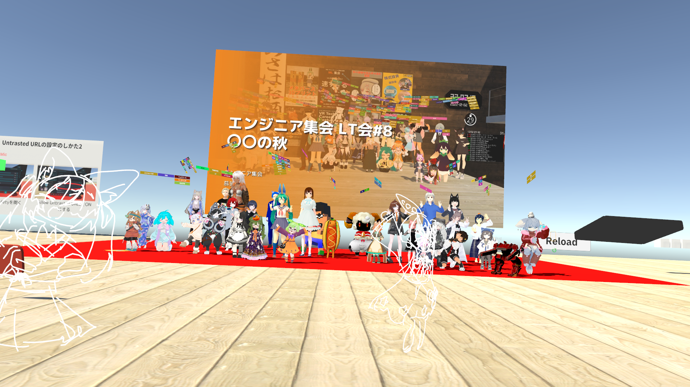
ほかの環境と比べて
地理的制約や物理会場のコストがない
北海道から沖縄、海外から参加可能
会場にコストがいらない

Slide 10
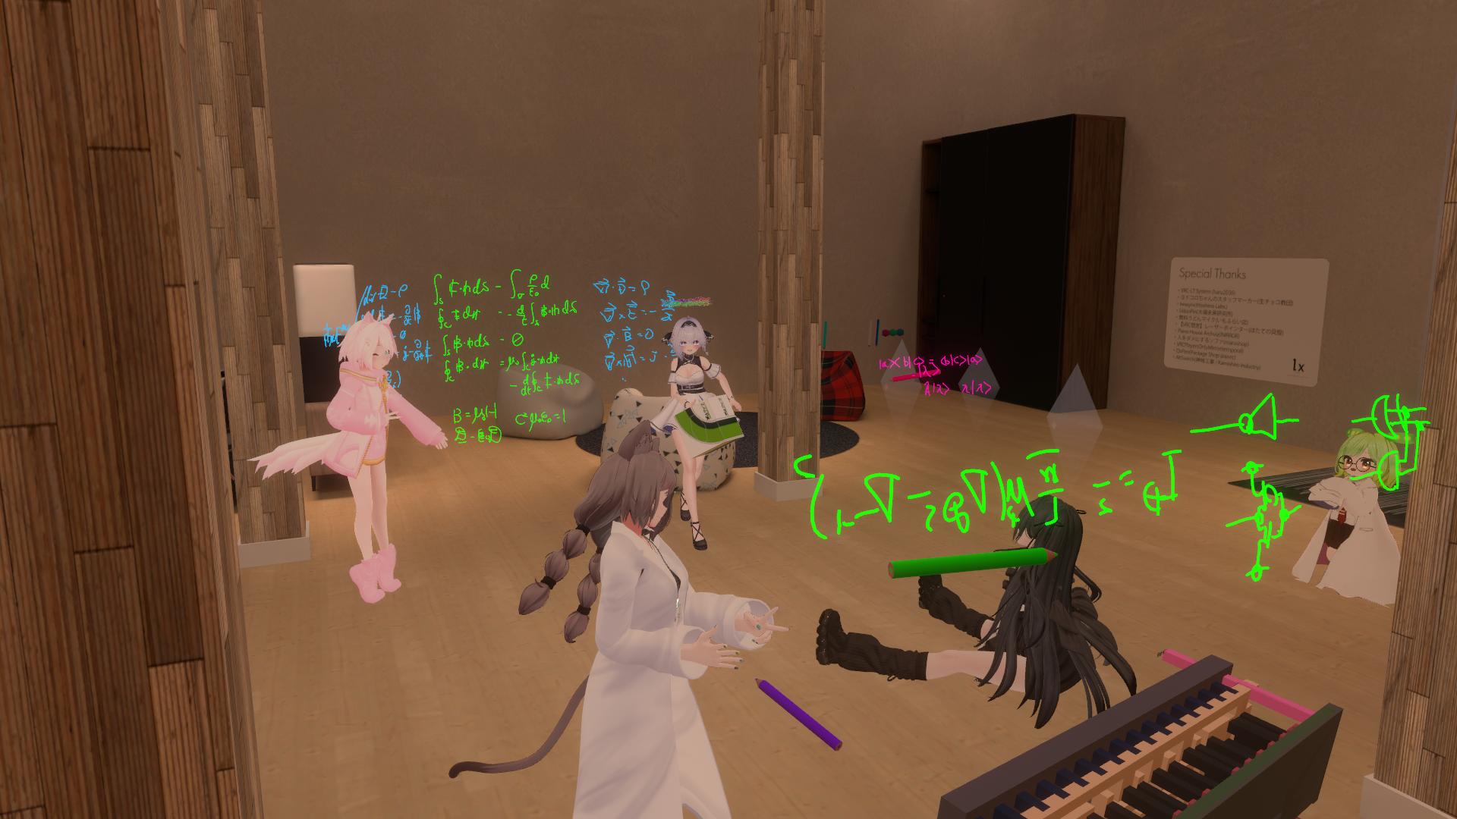
ほかのオンライン環境と比べて
DiscordやZOOMは平坦
一度に一つの話題しかできない、結局しゃべるのは2，3人
VRChatなら
ノンバーバルコミュニケーションが取れる
現実に近い交流体験ができる
会話のコロニーができる

Slide 11
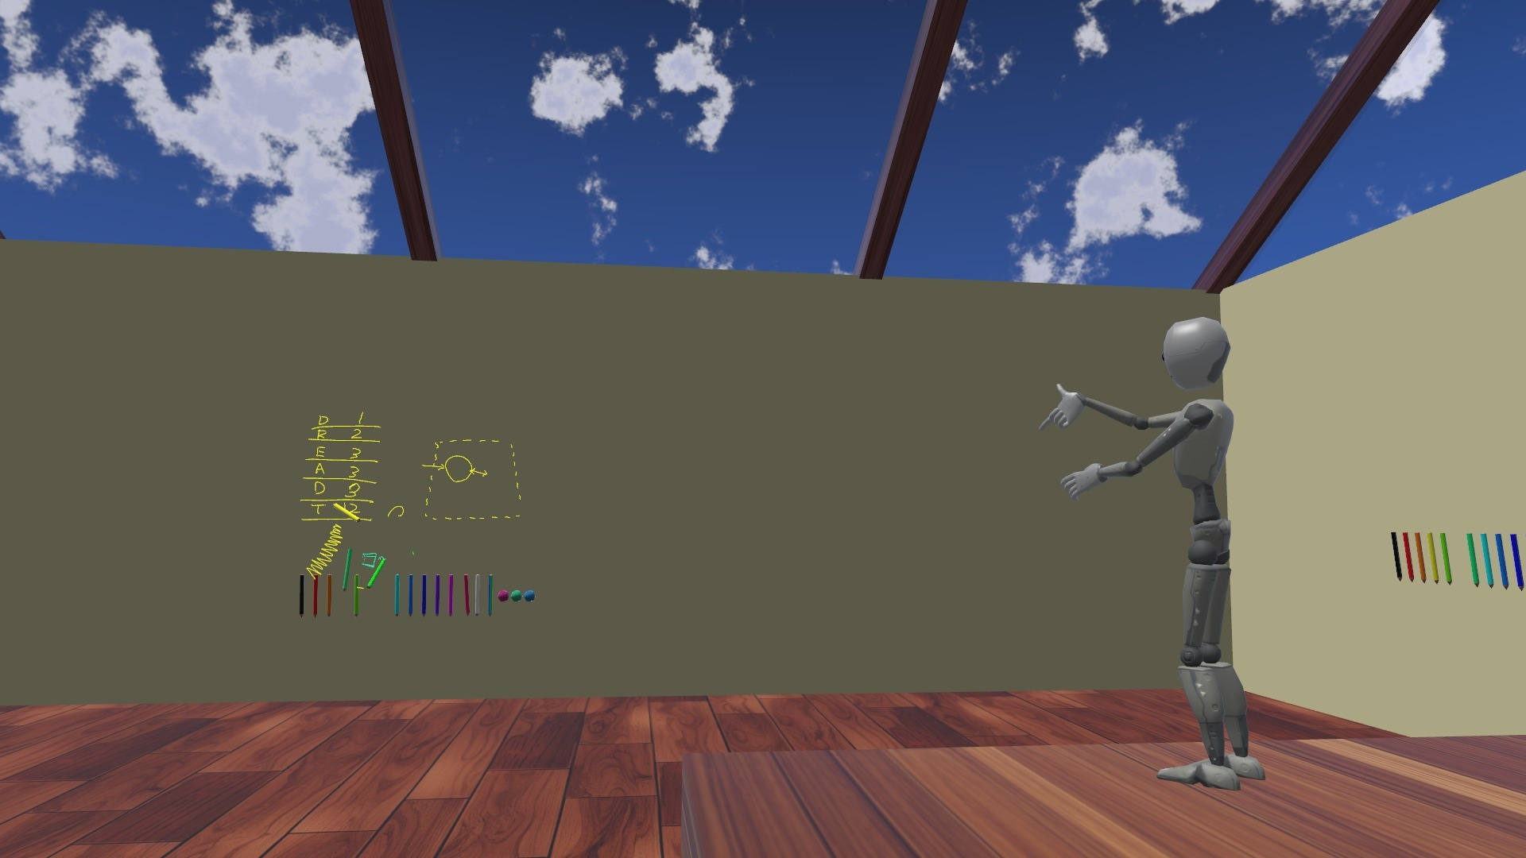
DMに突撃する
小笠さんのXのプロフィールに
「現地現物」と書いてある
が、VRの可能性を見てみたいとのことで一度ワークショップをテストしてくれることに

Slide 12
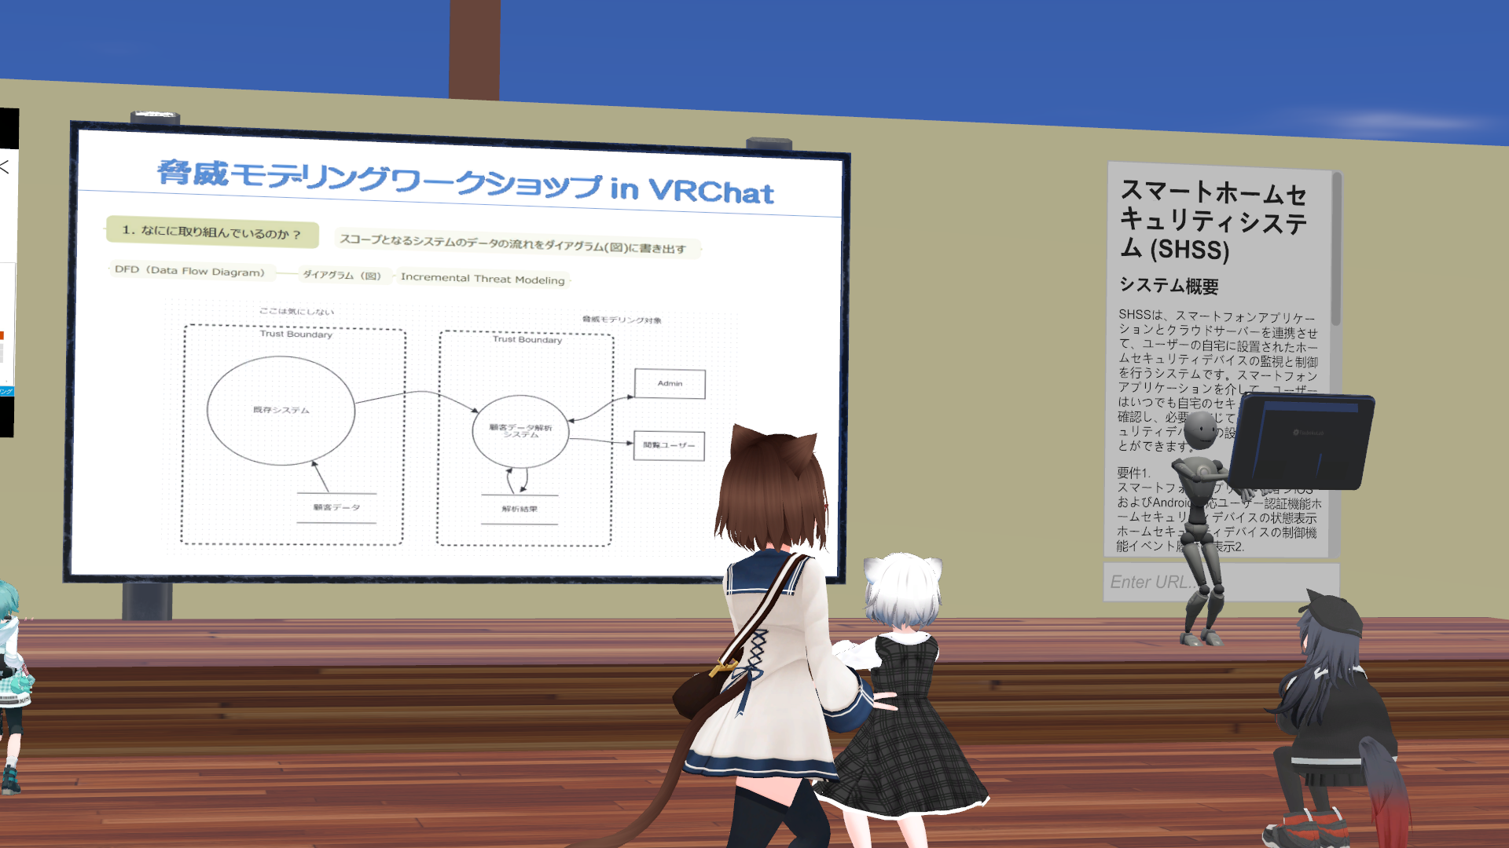
VRでワークショップを再現
参加者：VRに慣れている 12 人
オンサイトでのワークショップを再現したものを3時間で講演していただいた
小笠さん

Slide 13
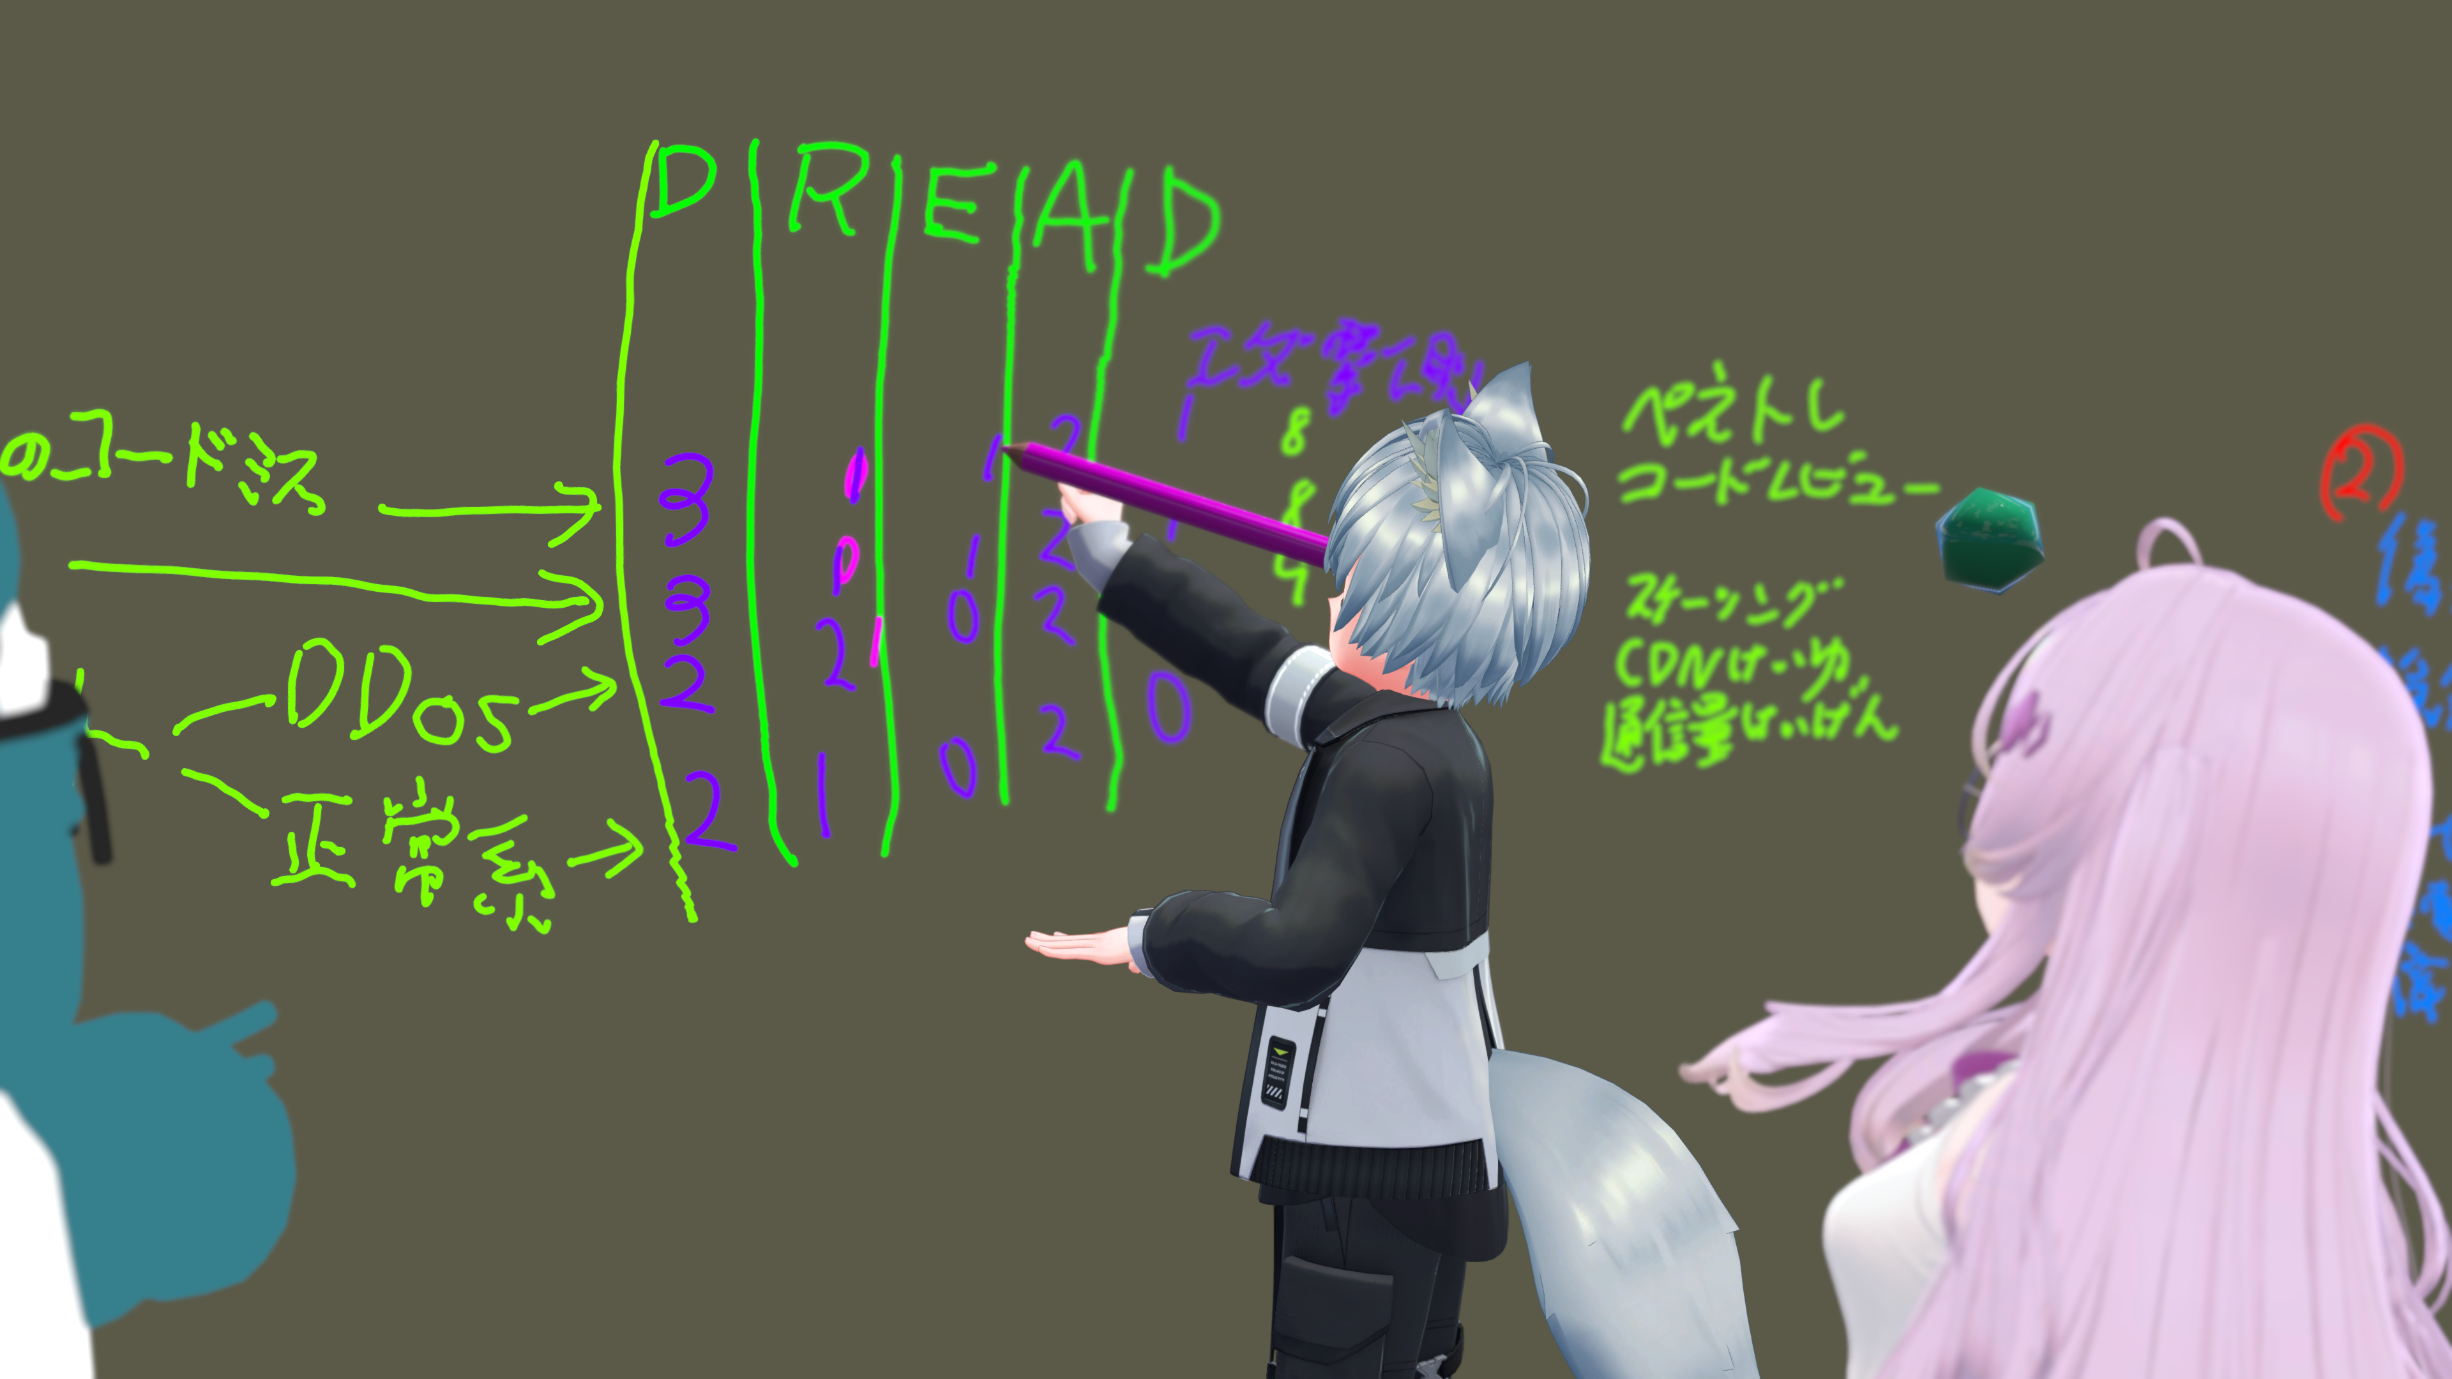
空中に描いて、伝える
VRChatでは空中に文字を書ける

Slide 14
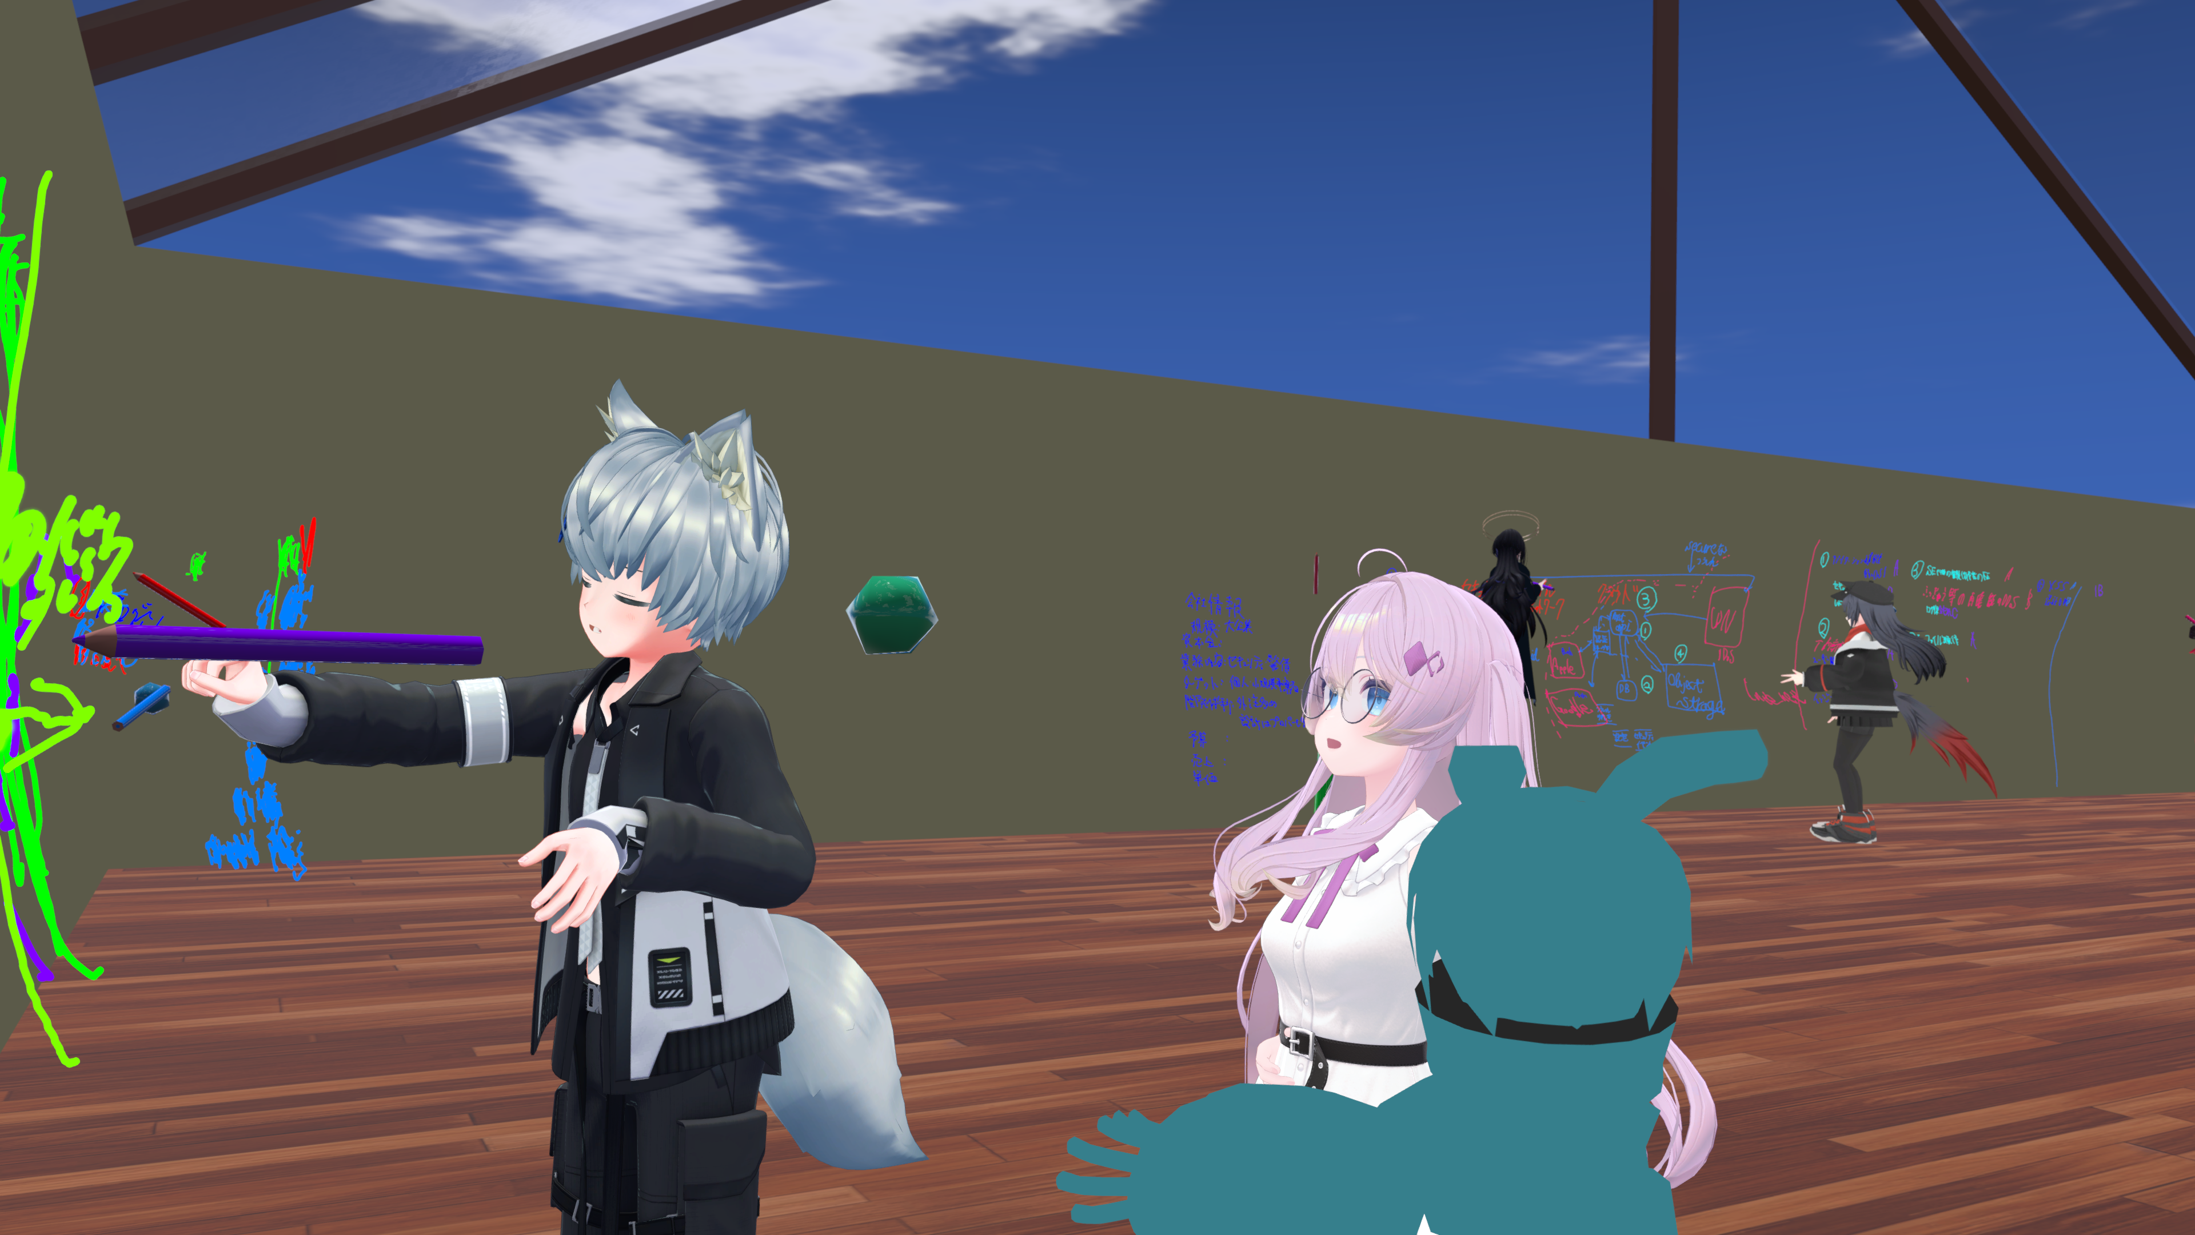
グループに分かれて話し合う
3つのグループに分かれてワークショップ

Slide 15
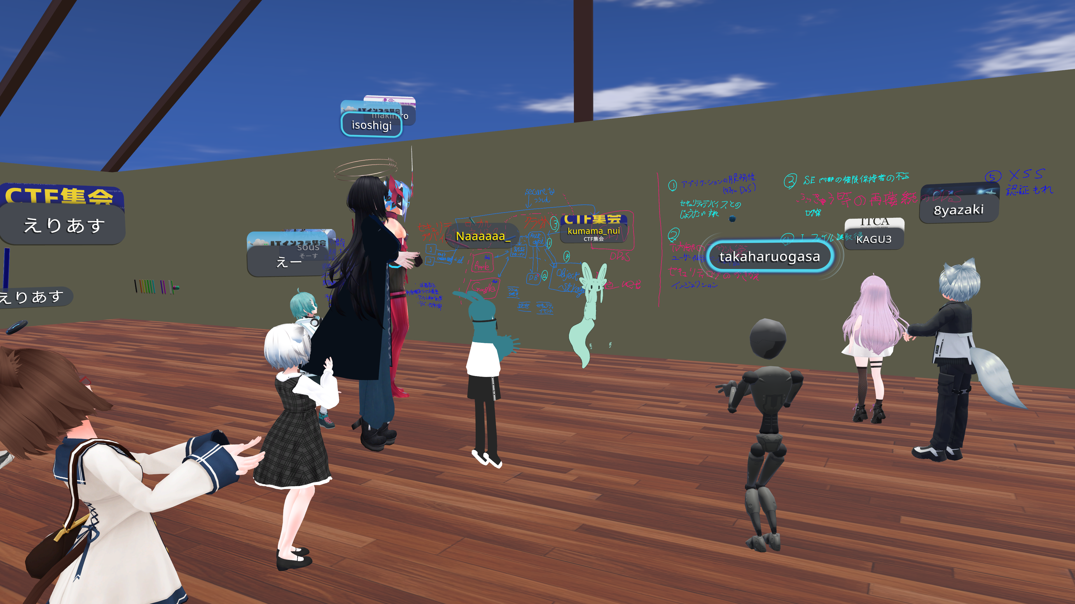
図を見て、意見交換
お互いの図を見て意見交換

Slide 16
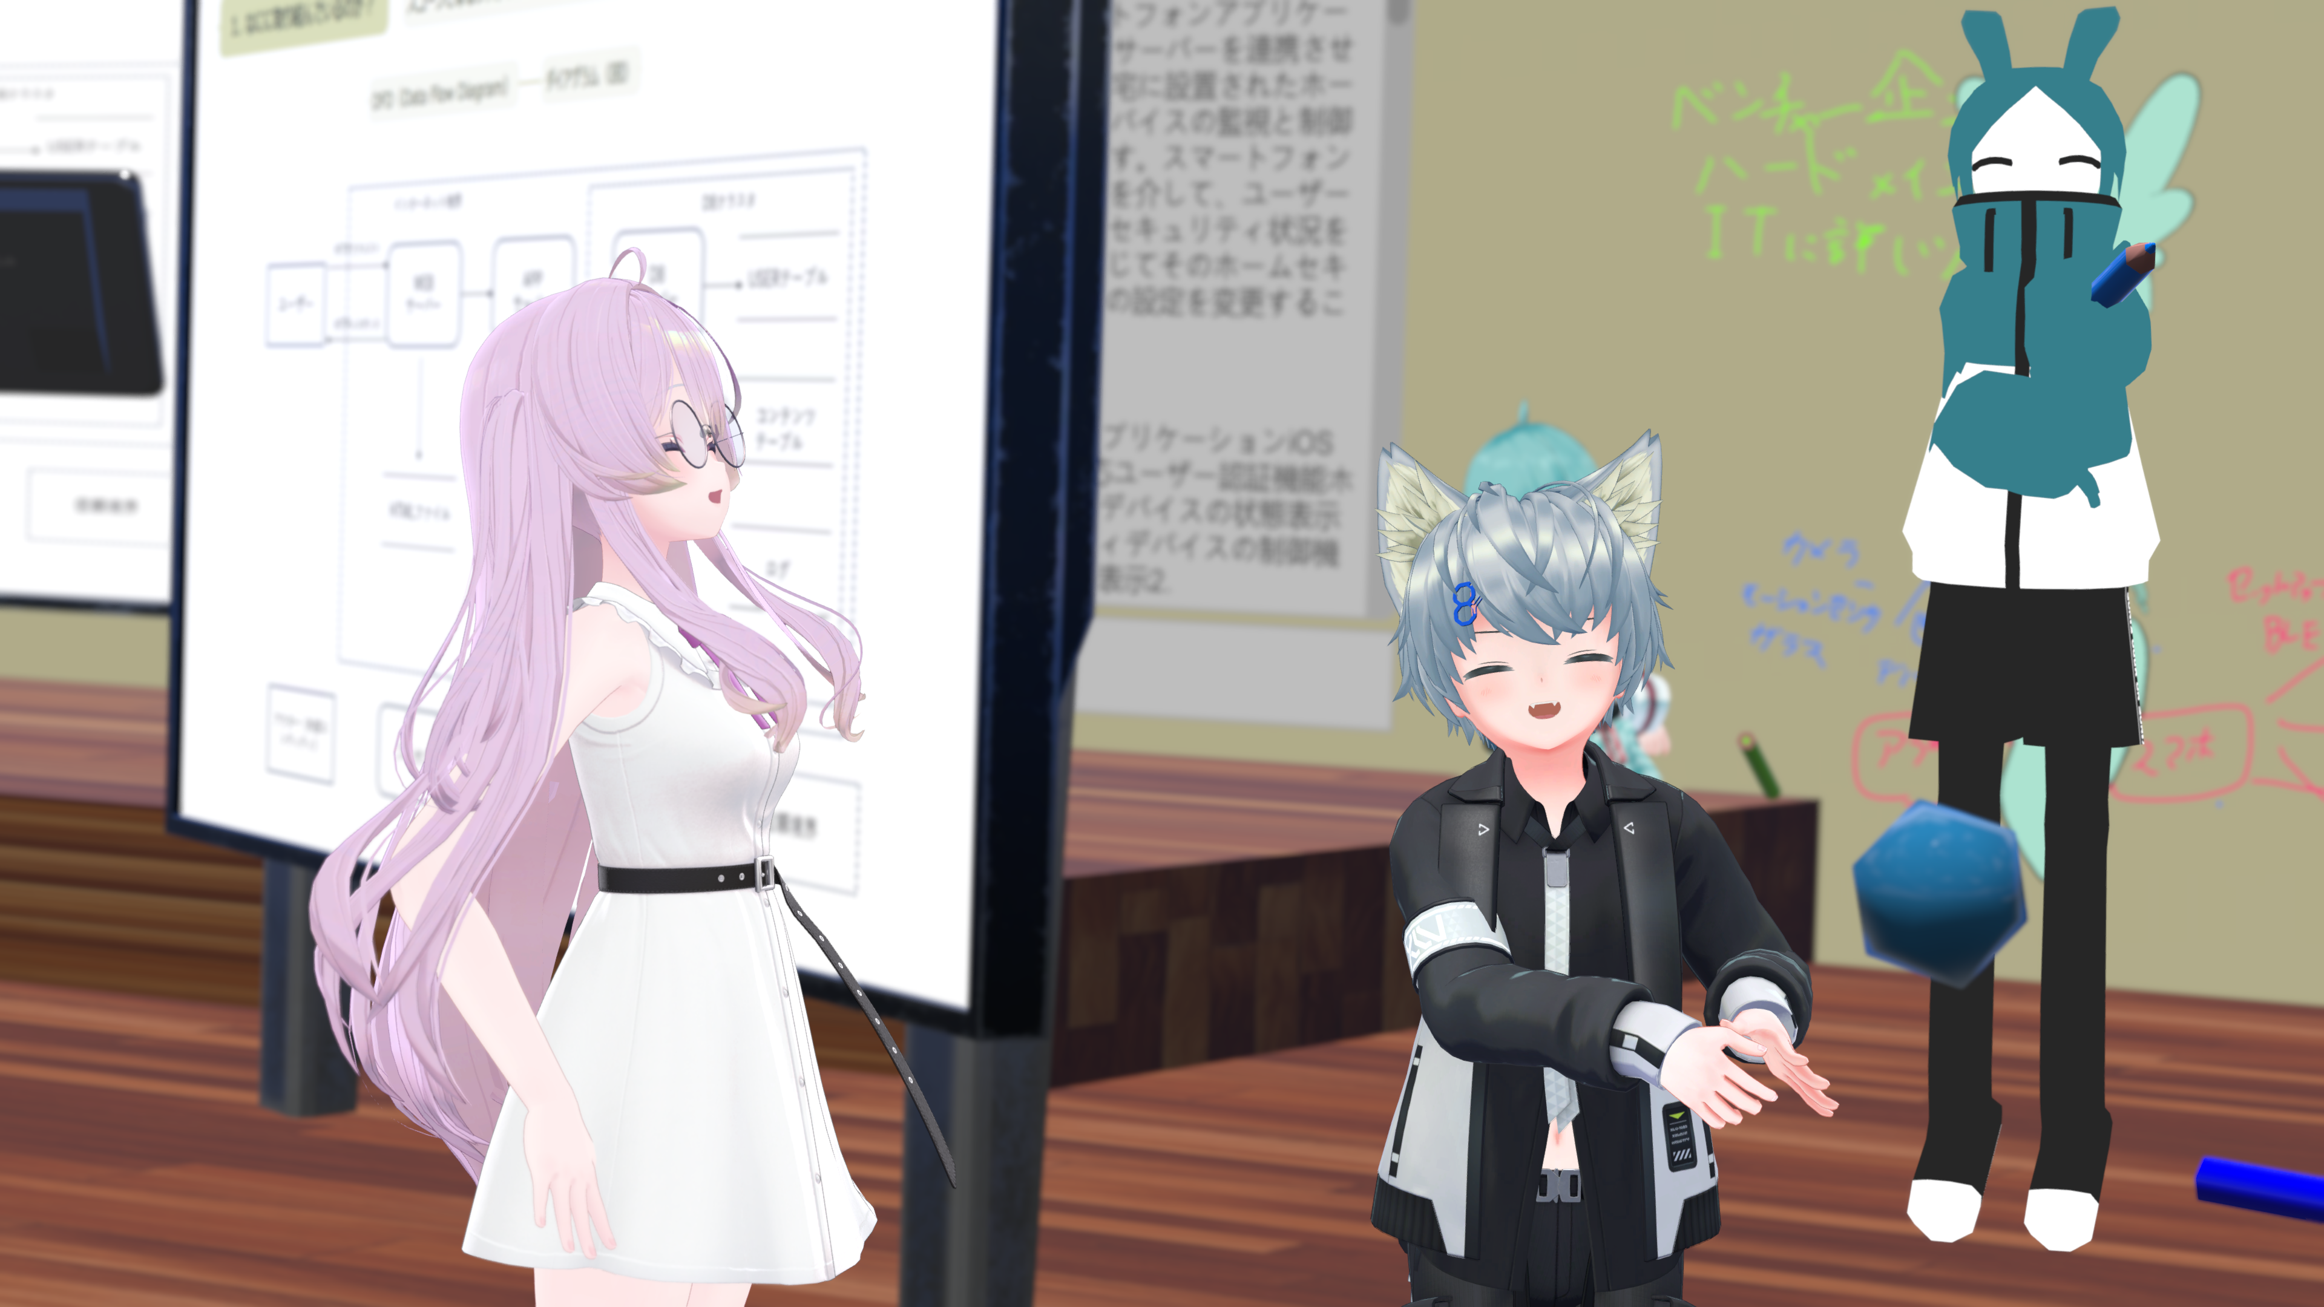
目が合う、指差す、笑う
“目が合う”“指さす””笑う”が自然にできる

Slide 17
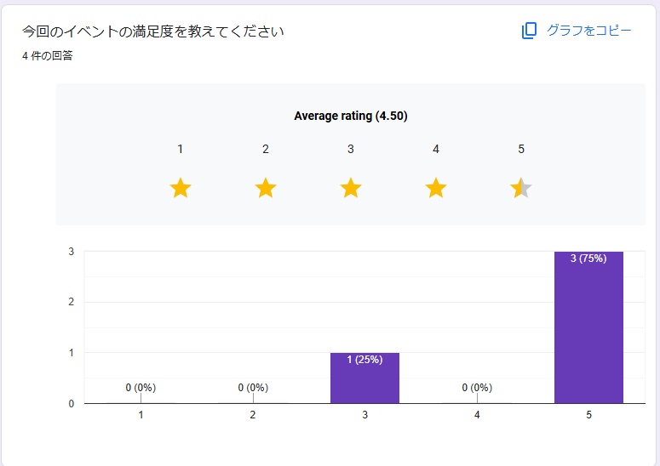
感想

Slide 18
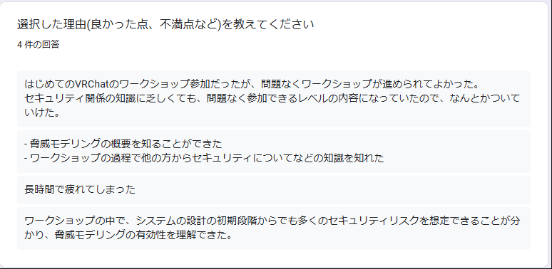
参加者の声

Slide 19
私の感想
描いて話すことでスムーズに議論できた
声が空間的に聞こえる → 自然な会話の輪ができる
VRならではの「集中できる空間」が功を奏した
描いて、話して、頷いてを共有することができる空間と脅威モデリングワークショップの相性が良かった

Slide 20
今後の展望
TMCの唯一のオンラインサテライト会場を目指しています
VRをしたことがない人に向けてワークショップを開催したい
多くの人にVR空間での学習、交流の良さを知ってもらいたい！
VRでのイベント、コミュニティ、会議ツールを発展させ、現実より便利に！

Slide 21
おわり
VRの外で活動している人にも、この場所が新しい選択肢になったら嬉しいです

